Slide 1

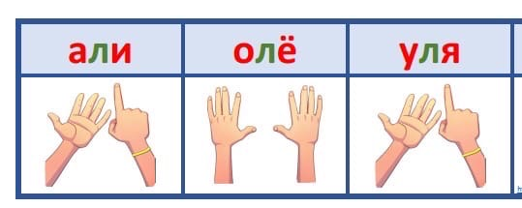
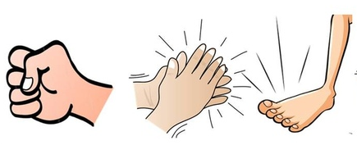
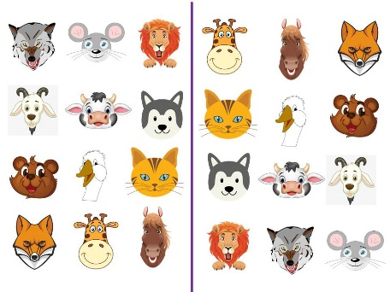
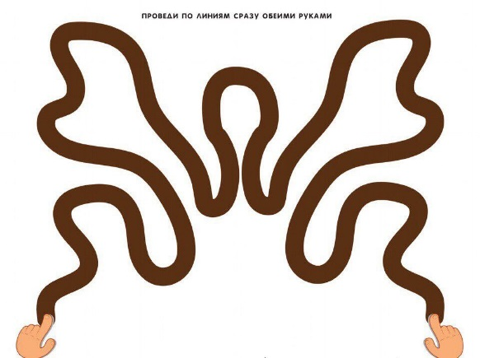
Нейропсихологические
приемы в работе логопеда
с детьми с СДВГ
учитель-логопед Луговских Елена Анатольевна
МАДОУ № 23 г. Искитим

Slide 2

«Гиперактивному ребенку трудно сидеть, он суетлив, много двигается, вертится на месте, иногда чрезмерно говорлив, может раздражать манерой своего поведения.
Часто у него плохая координация или недостаточный мышечный контроль. Он неуклюж, роняет или ломает вещи, проливает молоко. Такому ребенку трудно концентрировать свое внимание, он легко отвлекается, часто задает множество вопросов, но редко дожидается ответов».
В. Оклендер

Slide 3
Актуальность:
Отличительная особенность детей в группах компенсирующей направленности нашего ДОУ такова, что практически все дети с НР имеют сопутствующие особенности развития психических процессов.
Уже на первых занятиях дети с трудом подчиняются инструкции, не могут сосредоточится на задании и до конца выполнить его, постоянно совершают нецеленаправленные движения, импульсивны, зачастую эмоционально неустойчивы.
Эти признаки свидетельствуют о синдроме дефицита внимания и гиперактивности у детей (СДВГ)

Slide 4
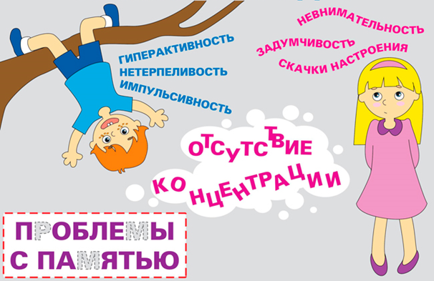
Для ребенка с СДВГ характерно:
Неустойчивость внимания
Снижение процессов запоминания
Быстрая утомляемость

Slide 5
ВЫДЕЛЯЮТ ТРИ ОСНОВНЯХ БЛОКА
ГИПЕРАКТИВНОСТИ
дефицит активного внимания
импульсивность
двигательная расторможенность

Slide 6
дефицит активного внимания
Непоследователен, ему трудно долго удерживать внимание.
Не слушает, когда к нему обращаются.
С большим энтузиазмом берется за задание, но так и не заканчивает его.
Испытывает трудности в организации.
Часто теряет вещи.
Избегает скучных и требующих умственных усилий заданий.
Часто бывает забывчив.

Slide 7
двигательная расторможенность
Постоянно ёрзает.
Проявляет признаки беспокойства (барабанит пальцами, двигается в кресле, бегает, забирается куда-либо).
Спит намного меньше, чем другие дети, даже в младенчестве.
Очень говорлив.

Slide 8
импульсивность
Начинает отвечать, не дослушав вопроса.
Не способен дождаться своей очереди, часто вмешивается, прерывает разговор.
Плохо сосредотачивает внимание.
Не может дождаться вознаграждения
(если между действием и вознаграждением есть пауза).
Не может контролировать и регулировать свои действия. Поведение слабоуправляемо правилами.
При выполнении заданий ведёт себя по - разному и показывает очень разные результаты: на некоторых занятиях спокоен, на других - нет; на одних занятиях успешен, на других - нет.

Slide 9
Синдром дефицита внимания
и гиперактивности у детей
относится к распространенным неврологическим расстройствам проявляющимся еще в раннем возрасте. Повышенная активность, чрезмерная импульсивность, отсутствие концентрации внимания, преобладание возбуждения над торможением — все эти проявления свидетельствуют об СДВГ. По статистике 4 – 10 % детей дошкольников имеют признаки СДВГ, которые чаще отмечаются у мальчиков.

Slide 10
Признаки СДВГ у ребенка
В детском саду, дома, в гостях у незнакомых людей — проблемные симптомы проявляются в разных ситуациях и местах одинаково.
Ребенок отвлекается от выполнения заданий, негативно реагирует на внешние стимулы, испытывает трудности в самоорганизации, во время занятий ходит по комнате.
О синдроме дефицита внимания и гиперактивности свидетельствуют: частые смены настроения; сложности в контроле поведения; задиристость и говорливость; беспокойные движений рук и ног, слабые подергивания конечностей.

Slide 11
Речь ребенка с СДВГ
характеризуется тем, что она как бы опережает мысль, часто активна и непоследовательна.
Параллельно с болтливостью отмечается задержка формирования языковых навыков, связанных как с пониманием, так и с самовыражением. Ребенок с трудом актуализирует лексику в заданном контексте, зацикливается на выборе заданного понятия, так как понимание не всегда соответствует возрастному уровню. Отмечается трудности в развитии автоматизма, требуемого для задач, вовлекающих быстрый словесный поиск.

Slide 12
Дети с нарушениями речи, отягощенными диагнозом СДВГ, требуют к себе особого внимания.
Работа над звуковой стороной, общим развитием речи, обязательно учитывает также нарушение координации движений, недостаточное развитие мелкой моторики рук, неразвитость чувства ритма, сниженный уровень развития вербальной памяти, внимания, восприятия.
Речевые расстройства у детей с СДВГ требуют более тщательного подбора методов коррекционной работы, в своей основе она предусматривает использование большого количества повторяющихся упражнений, требующих от ребенка сосредоточенности и усидчивости.

Slide 13
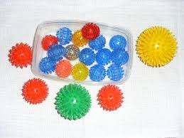
Эффективные приемы в коррекции СДВГ в работе логопеда:
Упражнения с мячом формируют способность распределенного внимания. Такая способность позволяет закреплять, доводить до автоматизма полученные знания и умения. Переносить полученное в самостоятельный навык.
- Активизируют мозговую деятельность
- Синхронизируют работу правого и левого полушария
- Развивают концентрацию внимания
- Вырабатывают усидчивость

Slide 14
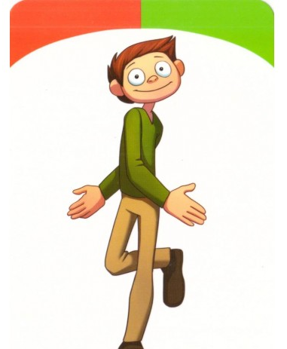


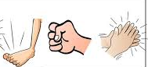
Упражнения на переключаемость движений пальцев, рук, тела способствуют выработке понимания, переключения, удержания статических поз всего тела. Такие упражнения включают в себя формирование межполушарных связей

Slide 15
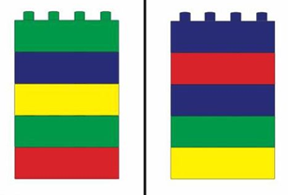

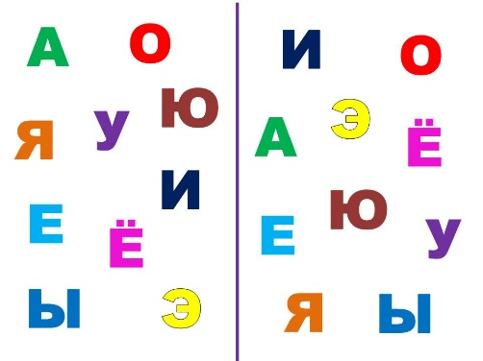
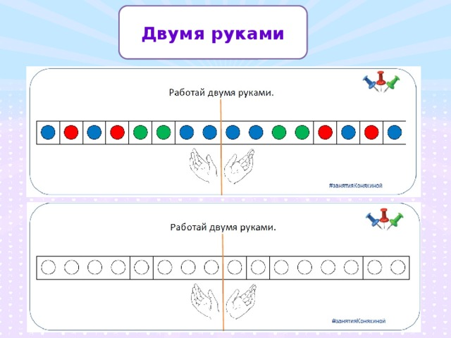
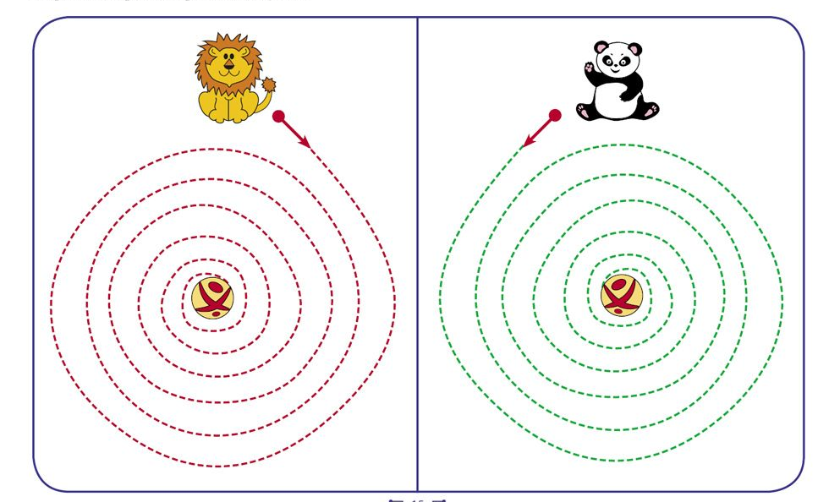

Упражнения на развитие и совершенствование зрительно-моторной координации.

Slide 16
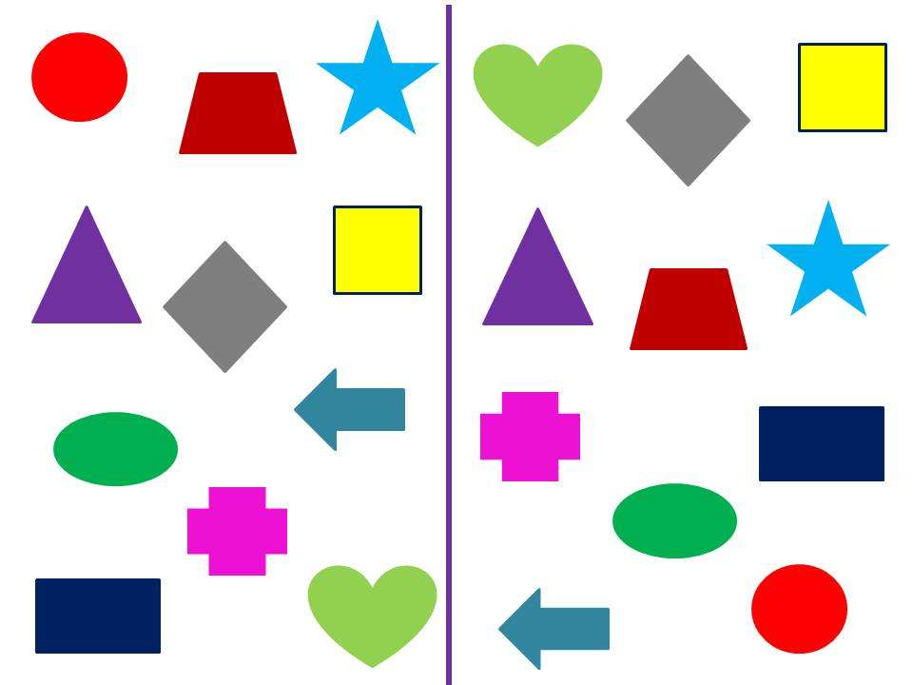
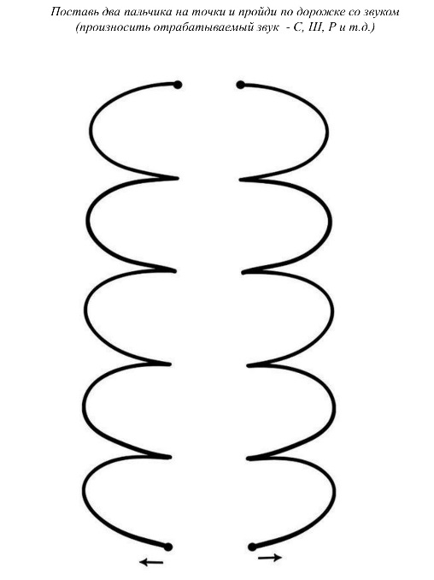
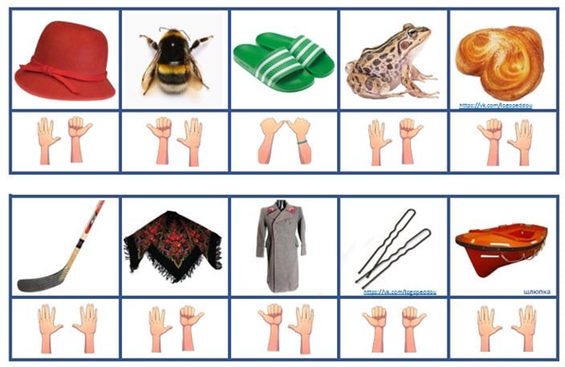

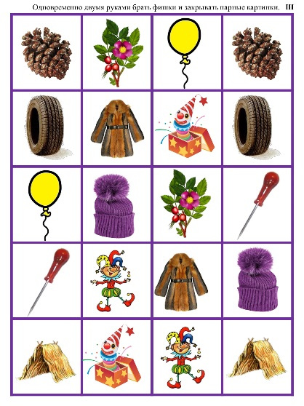

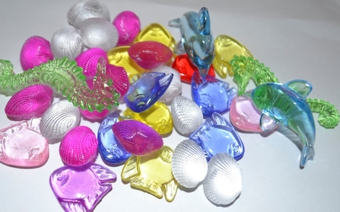

Slide 17

Положительные качества детей с СДВГ:
Активны, деятельны;
Легко считывают настроение собеседника;
Готовы на самопожертвование ради людей, которые им нравятся;
Не злопамятны, не способны затаить обиду;
Бесстрашны, им не свойственно большинство детских страхов;
Выводы: необходимо организовать логопедическое сопровождение дошкольников с СДВГ, результатом которого является максимально возможный уровень коррекции речевых нарушений, что стимулирует интеллектуальное развитие в целом и снижение симптоматики СДВГ в совокупности с медикаментозной поддержкой.

Slide 18
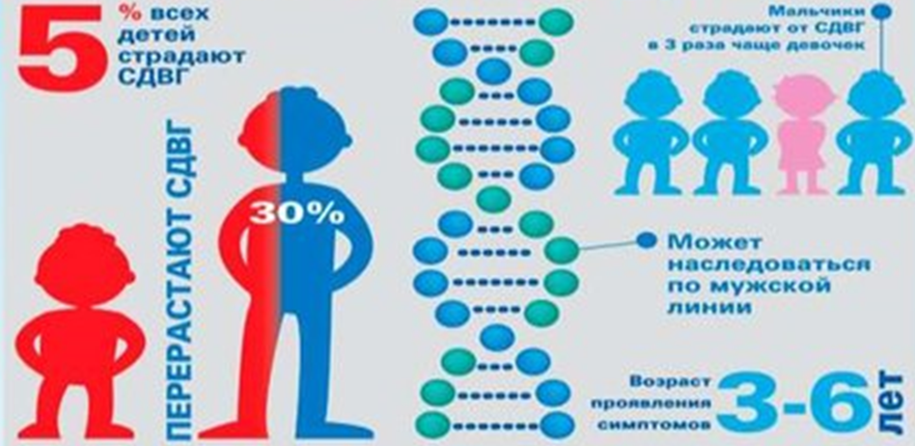
СПАСИБО
ЗА ВНИМАНИЕ

